Slide 1
软件架构理论及实践
华南理工大学计算机学院
gaoying@scut.edu.cn

Slide 2
课 程 内 容
◇ 软件体系结构概论
◇ 软件体系结构建模
◇ 软件体系结构风格
◇ 软件体系结构描述
◇ 动态软件体系结构
◇ Web服务体系结构
◇ 基于体系结构的软件开发
◇ 软件体系结构的分析与测试
◇ 软件体系结构评估
◇ 软件产品线体系结构

Slide 3
第2章 软件体系结构建模
2.1 软件体系结构建模概述
◇ 软件体系结构建模的种类
◎ 结构模型
◎ 框架模型
◎ 动态模型
◎ 过程模型
◎ 功能模型

Slide 4
第2章 软件体系结构建模
2.1 软件体系结构建模概述
◇ 软件体系结构建模的种类
◎ 结构模型
这是一个最直观、最普遍的建模方法。这种方法以体系结构的构件、连接件和其他概念来刻画结构，并力图通过结构来反映系统的重要语义内容，包括系统的配置、约束、隐含的假设条件、风格、性质等。
研究结构模型的核心是体系结构描述语言。

Slide 5
第2章 软件体系结构建模
2.1 软件体系结构建模概述
◇ 软件体系结构建模的种类
◎ 框架模型
框架模型与结构模型类似，但它不太侧重描述结构的细节而更侧重于整体的结构。
框架模型主要以一些特殊的问题为目标建立只针对和适应该问题的结构。

Slide 6
第2章 软件体系结构建模
2.1 软件体系结构建模概述
◇ 软件体系结构建模的种类
◎ 动态模型
动态模型是对结构或框架模型的补充，研究系统的“大颗粒”的行为性质。例如，描述系统的重新配置或演化。动态可以指系统总体结构的配置、建立或拆除通信通道或计算的过程。

Slide 7
第2章 软件体系结构建模
2.1 软件体系结构建模概述
◇ 软件体系结构建模的种类
◎ 过程模型
过程模型研究构造系统的步骤和过程。
结构是遵循某些过程脚本的结果。

Slide 8
第2章 软件体系结构建模
2.1 软件体系结构建模概述
◇ 软件体系结构建模的种类
◎ 功能模型
功能模型认为体系结构是由一组功能构件按层次组成，下层向上层提供服务。
功能模型可以看作是一种特殊的框架模型。

Slide 9
第2章 软件体系结构建模
2.2 “4+1”视图模型
◇ “4+1”模型概述
Kruchten在1995年提出了“4+1”的视图模型。
“4+1”视图模型从5个不同的视角包括逻辑视图、进程视图、物理视图、开发视图和场景视图来描述软件体系结构。
每一个视图只关心系统的一个侧面，5个视图结合在一起才能反映系统的软件体系结构的全部内容。

Slide 10
第2章 软件体系结构建模
2.2 “4+1”视图模型
◇ “4+1”模型概述
最终用户：功能需求
编程人员：软件管理
逻辑视图
开发视图
场景
进程视图
物理视图
系统集成人员：性能
系统工程人员：系统
可扩充性、吞吐量等
拓扑、安装、通信等

Slide 11
第2章 软件体系结构建模
2.2 “4+1”视图模型
◇ 逻辑视图
逻辑视图主要支持系统的功能需求，即系统提供给最终用户的服务。在逻辑视图中，系统分解成一系列的功能抽象，这些抽象主要来自问题领域。这种分解不但可以用来进行功能分析，而且可用作标识在整个系统的各个不同部分的通用机制和设计元素。
在面向对象技术中，通过抽象、封装和继承，可以用对象模型来代表逻辑视图，用类图来描述逻辑视图。

Slide 12
第2章 软件体系结构建模
2.2 “4+1”视图模型
◇ 逻辑视图
可以从Booch标记法中导出逻辑视图的标记法，只是从体系结构级的范畴来考虑这些符号，用Rational Rose进行体系结构设计。
构件
连接件
类
关联
包含，聚集
类服务
使用
继承
参数化类
实例
类层次

Slide 13
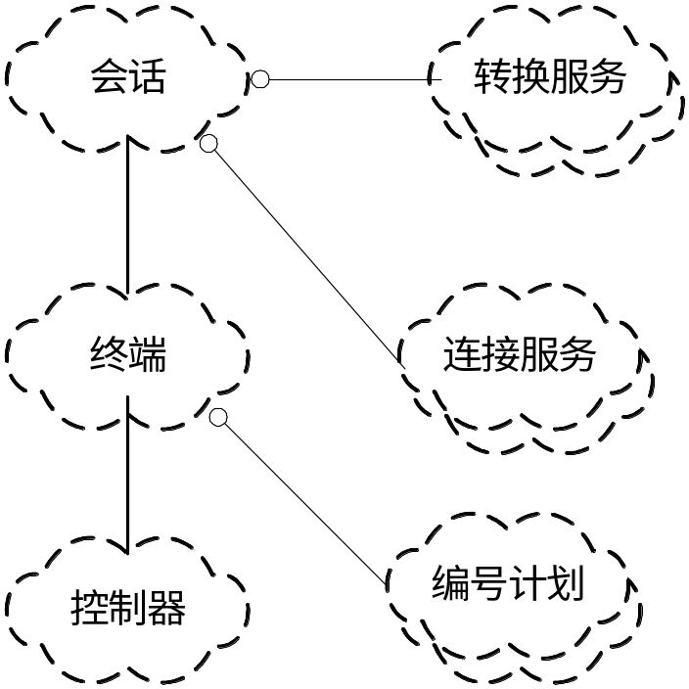
第2章 软件体系结构建模
2.2 “4+1”视图模型
◇ 逻辑视图
逻辑视图中使用的风格为面向对象的风格，逻辑视图设计中要注意的主要问题是要保持一个单一的、内聚的对象模型贯穿整个系统。

Slide 14
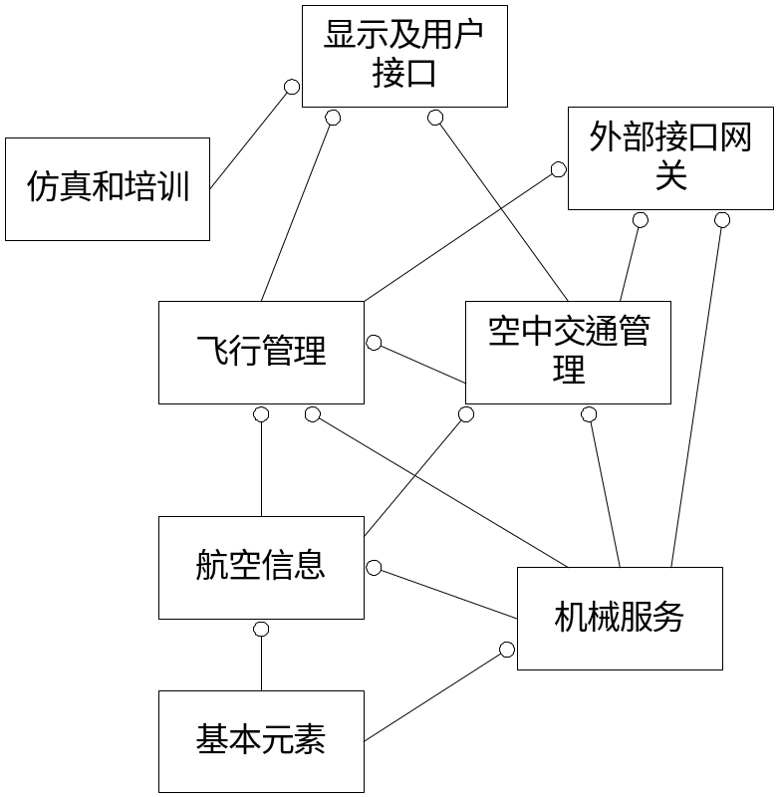
第2章 软件体系结构建模
2.2 “4+1”视图模型
◇ 逻辑视图
对于规模更大的系统来说，体系结构级中包含数十甚至数百个类 。

Slide 15
第2章 软件体系结构建模
2.2 “4+1”视图模型
◇ 开发视图
开发视图也称模块视图，主要侧重于软件模块的组织和管理。
开发架构关注软件开发环境下实际模块的组织。软件打包成小的程序块（程序库或子系统），它们可以由一位或几位开发人员来开发。子系统可以组织成分层结构，每个层为上一层提供良好定义的接口。
系统的开发架构用模块和子系统图来表达，显示了“输出”和“输入”关系。

Slide 16
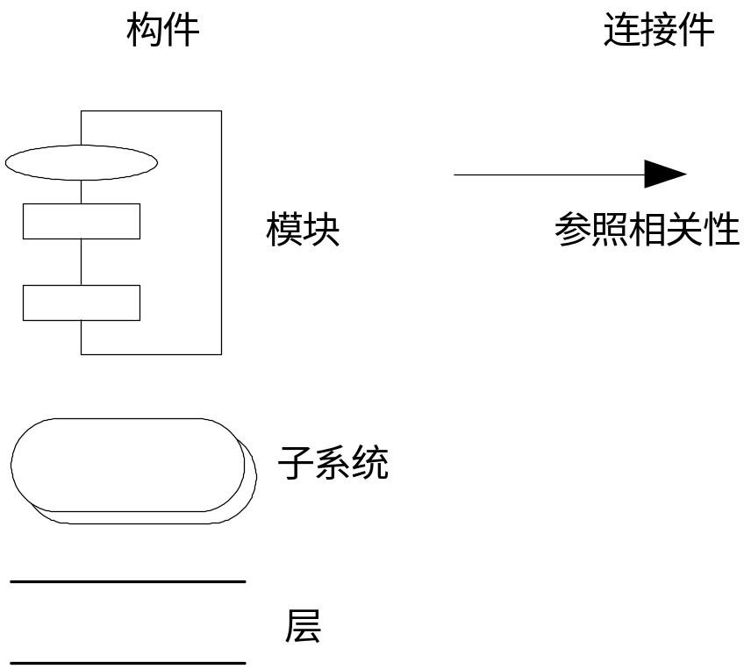
第2章 软件体系结构建模
2.2 “4+1”视图模型
◇ 开发视图
与逻辑视图一样，可以使用Booch标记法中某些符号来表示开发视图。

Slide 17
第2章 软件体系结构建模
2.2 “4+1”视图模型
◇ 开发视图
在开发视图中，最好采用4-6层子系统，而且每个子系统仅仅能与同层或更低层的子系统通讯，这样可以使每个层次的接口既完备又精练，避免了各个模块之间很复杂的依赖关系。
设计时要充分考虑，对于各个层次，层次越低，通用性越强，这样，可以保证应用程序的需求发生改变时，所做的改动最小。开发视图所用的风格通常是层次结构风格。

Slide 18
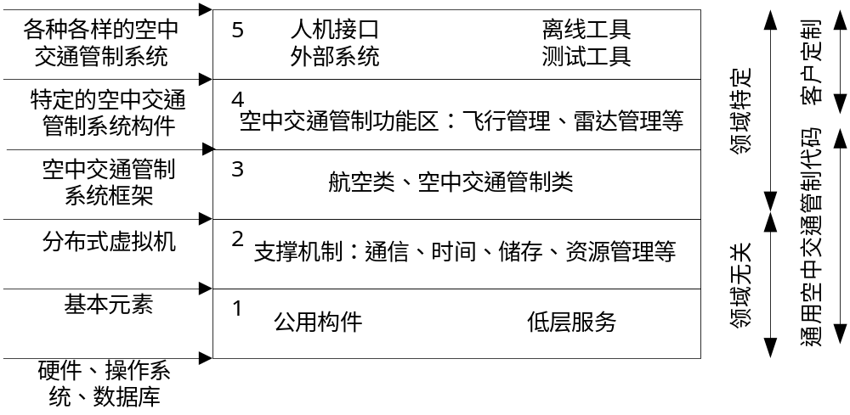
第2章 软件体系结构建模
2.2 “4+1”视图模型
◇ 开发视图

Slide 19
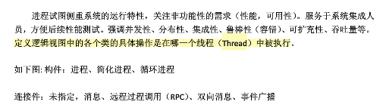
第2章 软件体系结构建模
2.2 “4+1”视图模型
◇ 进程视图
进程视图可以描述成多层抽象，每个级别分别关注不同的方面。在最高层抽象中，进程结构可以看作是构成一个执行单元的一组任务。它可看成一系列独立的，通过逻辑网络相互通信的程序。它们是分布的，通过总线或局域网、广域网等硬件资源连接起来。

Slide 20
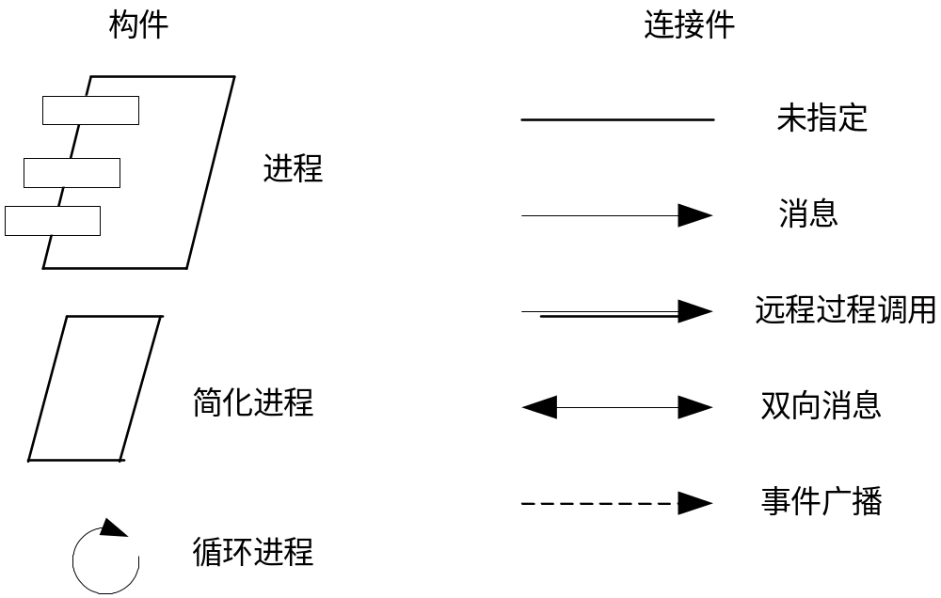
第2章 软件体系结构建模
2.2 “4+1”视图模型
◇ 进程视图
通过扩展Booch对Ada任务的表示法，来表示进程视图。

Slide 21
第2章 软件体系结构建模
2.2 “4+1”视图模型
◇ 物理视图
物理视图主要考虑如何把软件映射到硬件上，它通常要考虑到系统性能、规模、可靠性等。解决系统拓扑结构、系统安装、通讯等问题。
当软件运行于不同的节点上时，各视图中的构件都直接或间接地对应于系统的不同节点上。因此，从软件到节点的映射要有较高的灵活性，当环境改变时，对系统其他视图的影响最小。

Slide 22
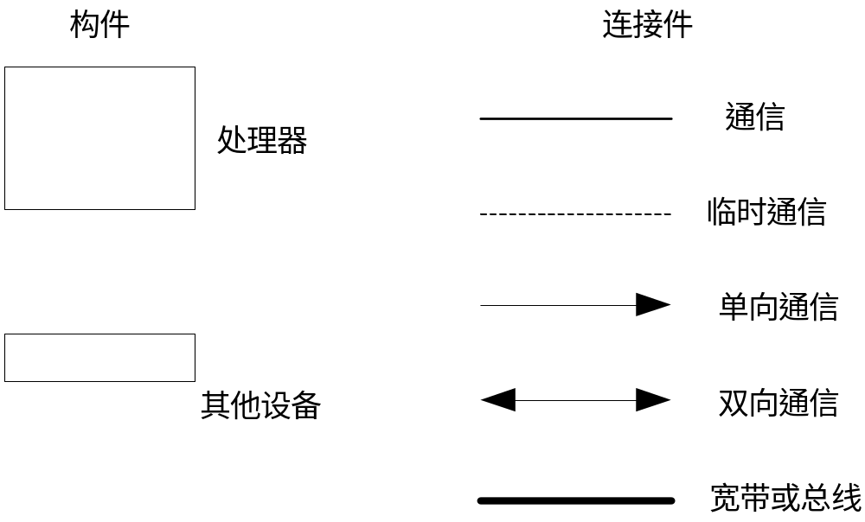
第2章 软件体系结构建模
2.2 “4+1”视图模型
◇ 物理视图
大型系统的物理视图可能会变得十分混乱，因此可以与进程视图的映射一道，以多种形式出现，也可单独出现。

Slide 23
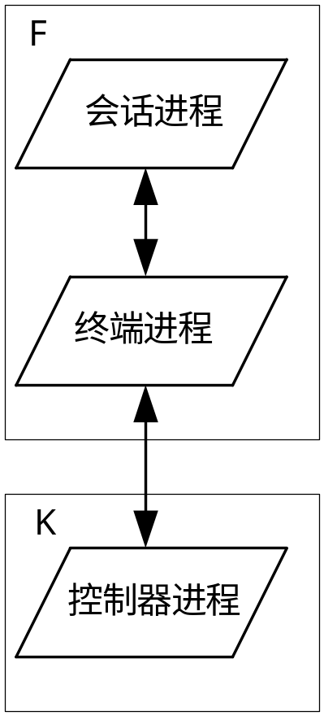
第2章 软件体系结构建模
2.2 “4+1”视图模型
◇ 物理视图
具有进程分配的小型ACS系统的物理视图

Slide 24
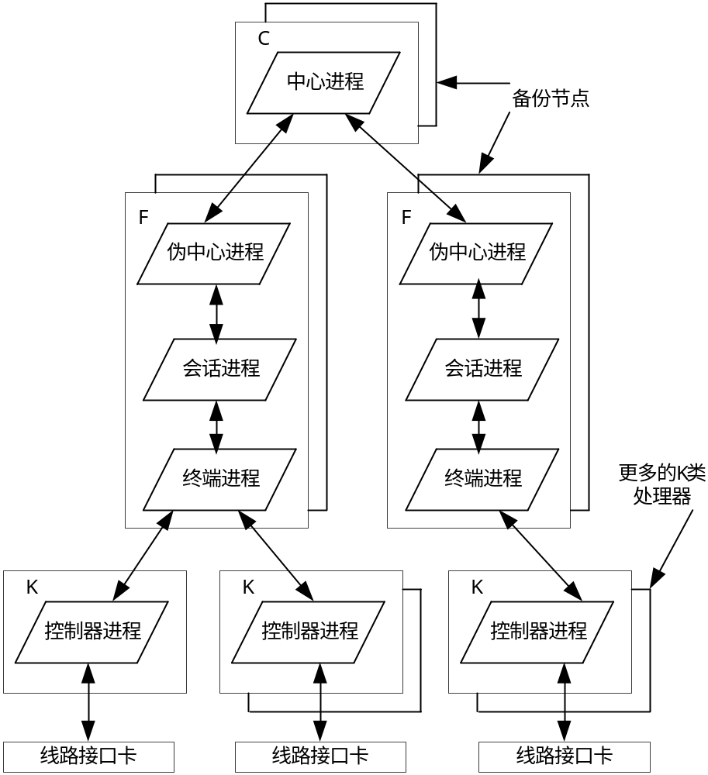
第2章 软件体系结构建模
2.2 “4+1”视图模型
◇ 物理视图
具有进程分配的大型ACS系统的物理视图

Slide 25
第2章 软件体系结构建模
2.2 “4+1”视图模型
◇ 场景
场景可以看作是那些重要系统活动的抽象，它使四个视图有机联系起来，从某种意义上说场景是最重要的需求抽象。在开发体系结构时，它可以帮助设计者找到体系结构的构件和它们之间的作用关系。同时，也可以用场景来分析一个特定的视图，或描述不同视图构件间是如何相互作用的。
场景可以用文本表示，也可以用图形表示。

Slide 26
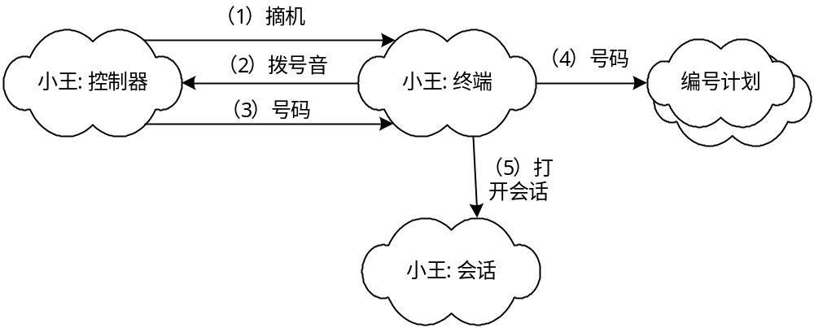
第2章 软件体系结构建模
2.2 “4+1”视图模型
◇ 场景
本地呼叫场景的一个原型

Slide 27
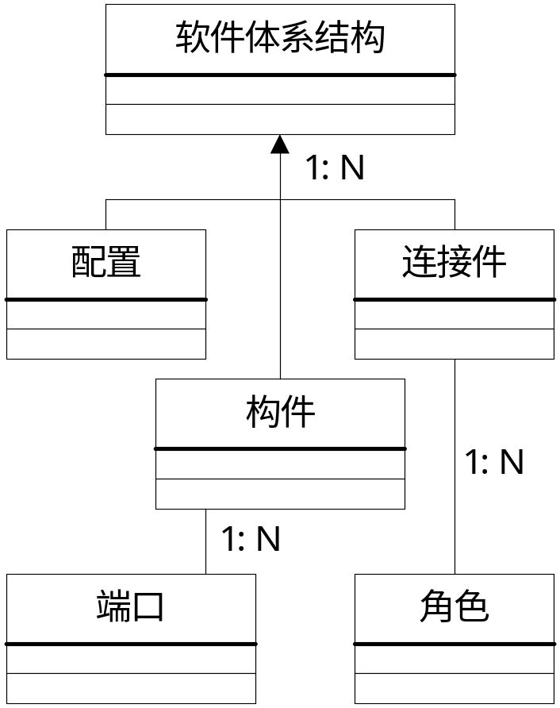
第2章 软件体系结构建模
2.3 体系结构的核心模型

Slide 28
第2章 软件体系结构建模
2.4 体系结构的生命周期模型
◇ 软件过程
需求分析
建立体系结构
设计
实现
测试

Slide 29
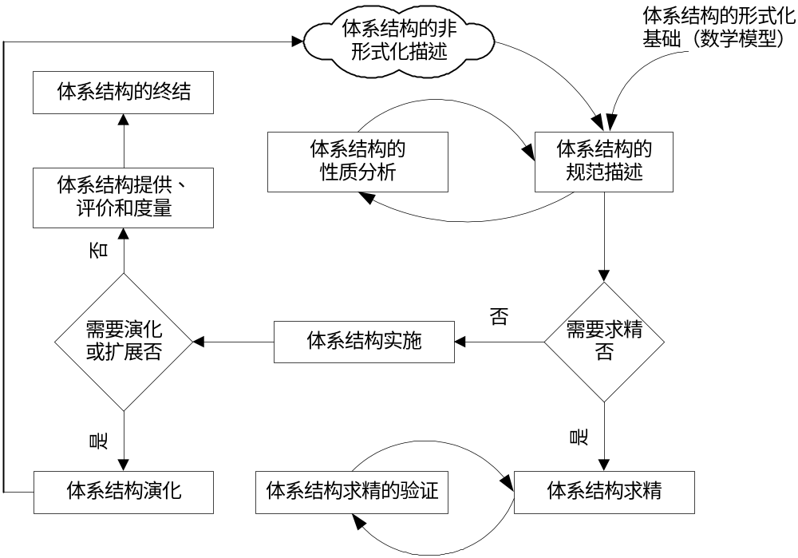
第2章 软件体系结构建模
2.4 体系结构的生命周期模型
◇ 生命周期模型

Slide 30
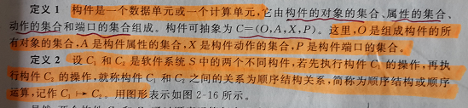


第2章 软件体系结构建模
2.5 软件体系结构抽象模型
构件及其关系的抽象描述

Slide 31
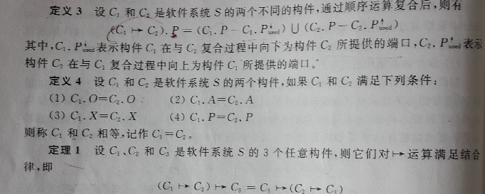
第2章 软件体系结构建模
2.5 软件体系结构抽象模型
构件及其关系的抽象描述

Slide 32

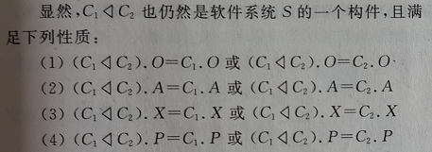
第2章 软件体系结构建模
2.5 软件体系结构抽象模型
构件及其关系的抽象描述

Slide 33

第2章 软件体系结构建模
2.5 软件体系结构抽象模型
构件及其关系的抽象描述

Slide 34
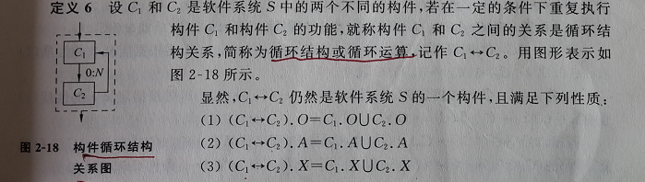

第2章 软件体系结构建模
2.5 软件体系结构抽象模型
构件及其关系的抽象描述

Slide 35
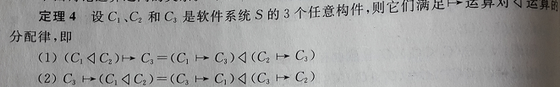
第2章 软件体系结构建模
2.5 软件体系结构抽象模型
构件及其关系的抽象描述

Slide 36
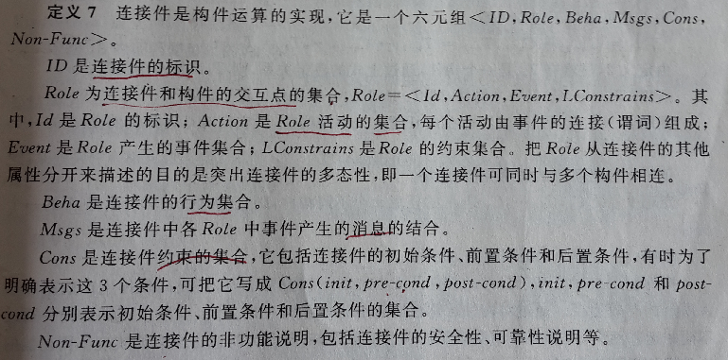
第2章 软件体系结构建模
2.5 软件体系结构抽象模型
连接件

Slide 37
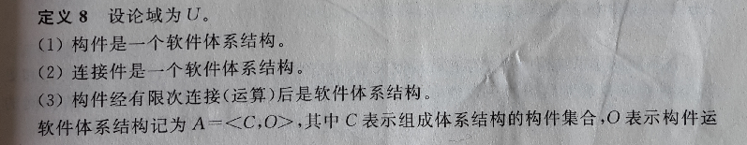

第2章 软件体系结构建模
2.5 软件体系结构抽象模型
软件体系结构

Slide 38
第2章 软件体系结构建模
2.5 软件体系结构抽象模型
软件体系结构

Slide 39
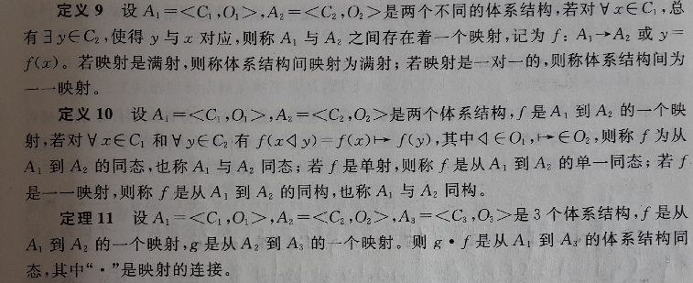
第2章 软件体系结构建模
2.5 软件体系结构抽象模型
软件体系结构关系

Slide 40
第2章 软件体系结构建模
本章作业与思考题
1、选择一个规模合适的系统，为其建立“4+1”模型。
2、引入了软件体系结构以后，传统软件过程发生了哪些变化？这种变化有什么好处？
3、软件体系结构的生命周期模型与软件生命周期模型有什么关系？

